Slide 1



Unidad 10
GESTIÓN CONTABLE, ADMINISTRATIVA Y FISCAL

Slide 2

CONTENIDOS
Gestión administrativa: proceso general, pedido, albarán, factura, formas de pago.
2. Gestión fiscal: IFPF, IVA, IS, calendario fiscal
3. Gestión contable: libros de contabilidad

Slide 3
RECUERDA
PUEDES ACCEDER
A VÍDEOS Y ENLACES
EN EL AULA DIGITAL DE EIE
AQUÍ

Slide 4

Gestión administrativa: proceso general en la compraventa
En una compraventa existen una serie de documentos a través de los cuales el cliente y el vendedor mantienen una relación comercial.
1.- Cliente realiza el pedido
VENDEDOR
CLIENTE
2-Vendedor envía mercancías + albarán
3-Vendedor envía la factura
4.- Cliente paga la factura
5-Vendedor envía el recibo
OJO: “Prohibición de pago
en efectivo mayor de 1,00€”
Contenidos
siguiente

Slide 5
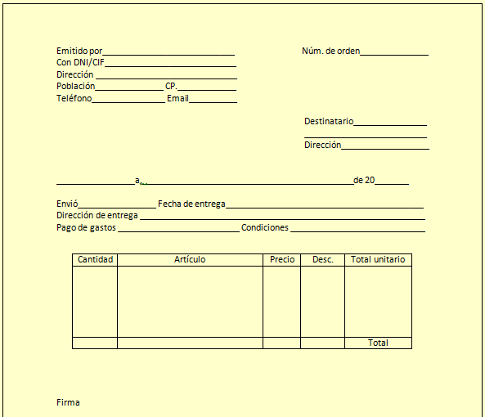
Gestión administrativa: proceso general en la compraventa
El pedido
Petición de un cliente a un proveedor de un bien o servicio, a un precio en una fecha concreta
Confirmación
El vendedor puede responder al cliente con una carta o documento de confirmación de pedido
1
2
3
4
5
6
7
9
8
13
14
10
11
12
15
16
anterior
Contenidos
siguiente

Slide 6
Gestión administrativa: proceso general en la compraventa
El albarán o nota de entrega
Documento que acredita que se entregó la mercancía
Se realizan 4 copias
Voluntario
Albarán valorado (con precios) y sin valorar
Nota de porte
La entrega el transportista
Vendedor
4 copias
Devolver firmado
1 Almacén
2. Dep. ventas
3. Cliente
Arch. Comprobante
4 Cliente
anterior
Contenidos
siguiente

Slide 7
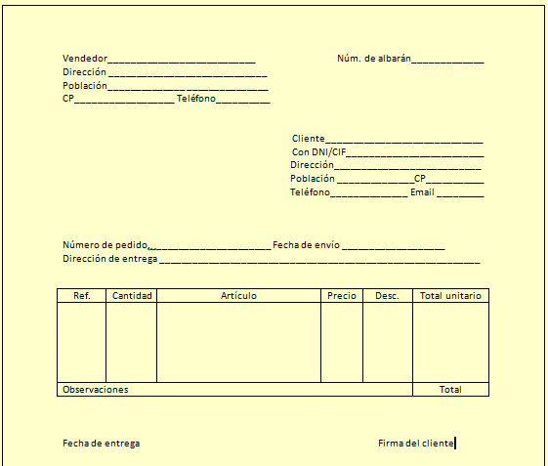
Gestión administrativa: proceso general en la compraventa
1
2
3
4
5
6
7
8
9
10
11
12
13
14
15
16
anterior
Contenidos
siguiente

Slide 8
Gestión administrativa: proceso general en la compraventa
Factura
Documento que acredita legalmente una compraventa de bienes o servicios, así como sirve de justificante de cara a Hacienda
Obligación de expedir la factura y entregarla al cliente.
Tipos de factura
Según su contenido | Ordinaria | Normal y habitual
 | Rectificativa | Corrección otra anterior
 | Recapitulativa | Varias operaciones mismo cliente en un mes
Según su valor legal | Pro forma | Oferta comercial
 | Duplicado | Varios destinatarios o pérdida
Según los requisitos | Completa | Todos los datos
 | Simplificada | No contiene todos los datos (ver amplia 2)
Según medio de transmisión | En papel o electrónica | Mismo valor. No es necesario firma electrónica certificada aunque se recomienda
anterior
Contenidos
siguiente

Slide 9
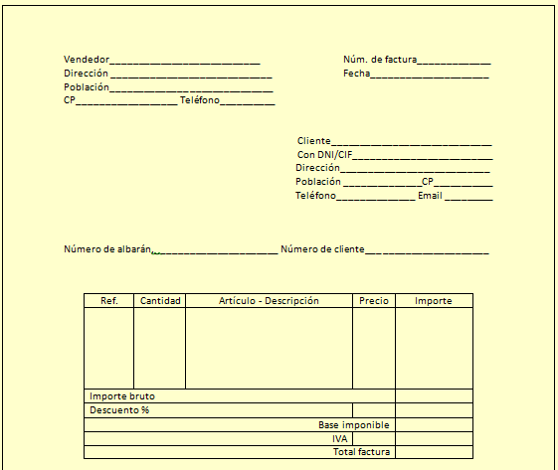
Gestión administrativa: proceso general en la compraventa
1
2
3
4
5
6
7
8
9
10
11
12
13
14
15
anterior
Contenidos
siguiente

Slide 10
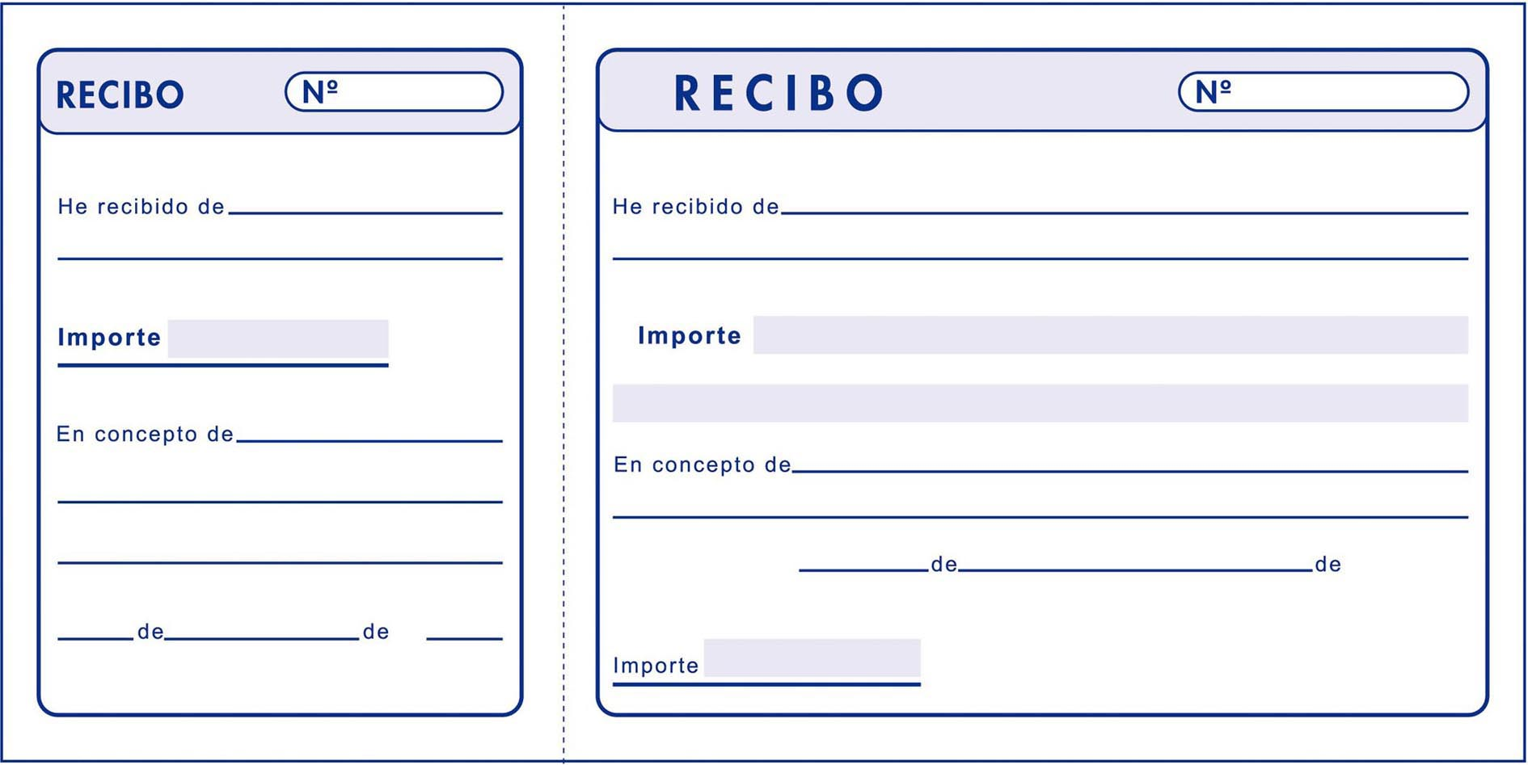
Gestión administrativa: proceso general en la compraventa
El Recibo
Documento donde el vendedor reconoce que ha recibido una cantidad de dinero del cliente
Justificante de pago para el cliente
A veces basta con poner pagado en la misma factura
Talones de recibo (recibo y matriz)
anterior
Contenidos
siguiente

Slide 11
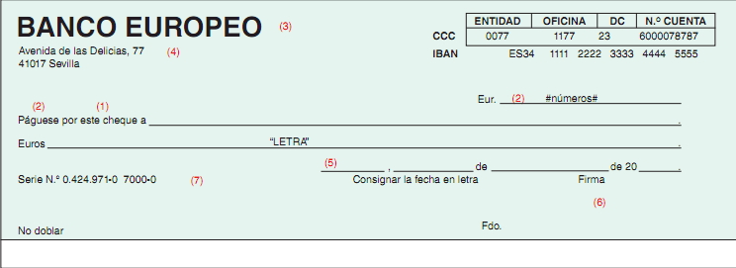
Gestión administrativa: proceso general en la compraventa
El Cheque
Documento que contiene una orden de pago de una determinada cantidad a favor de una persona
Puede cobrarse en cualquier momento
3 partes: el librador (orden de pago) librado (banco que pagará el cheque) y el tomador (persona que recibe el dinero)
Tipos de Cheques
Al portador | Cobrarlo cualquiera
Nominativo | Nombre de la persona Cláusulas “a la orden” y “no a la orden”
Barrado o cruzado | Solo cobrar en entidad que indica C.C. General: sin nombre de banco C.C. Especial: con nombre de banco
Para abonar en cuenta | Ingreso en cuenta bancaria
Conformado | El banco manifiesta conformidad y que existen fondos
anterior
Contenidos
siguiente

Slide 12
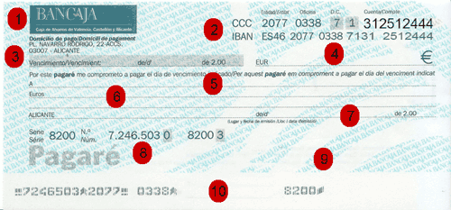
Gestión administrativa: proceso general en la compraventa
El Pagaré
Promesa de pago por la cual el firmante se compromete a pagar cierta cantidad a otra persona (beneficiario) en la fecha que viene indicada.
No implica el reconocimiento de una deuda con el beneficiario al no ser orden de pago
Se transmiten a través de entidades bancarias
Quien lo recibe tiene la opción de llevar el pagaré a descontar en el banco antes de su vencimiento
Anterior
Contenidos
siguiente

Slide 13
Gestión administrativa: proceso general en la compraventa
La Letra de Cambio
Documento que contiene un mandato de pago emitido por el vendedor (librador), para que el cliente (librado) pague a una entidad bancaria (el tomador) una cantidad determinada al vencimiento de una fecha.
Figuras de librador, librado y tomador ≠ que en cheque
En cheque lo emite el que tiene que pagarlo, en la letra el vendedor
En cheque el librado es el banco y en letra es el cliente
En cheque el tomador es quien tiene que cobrar y en letra es la entidad bancaria que le cobrará la letra al librado
El librador entrega los bienes o presta servicio y envía letra al librado para que la firme
LIBRADOR
(vendedor)
LIBRADO
(cliente)
Firma aceptando el pago, y se la devuelve al librador
El banco le cobra la letra al librado en fecha
Librador entrega letra firmada al banco
TOMADOR
(el banco)
El banco le entrega el pago de la letra al librador
El librado le paga a la fecha la letra al banco
Anterior
Contenidos
siguiente

Slide 14

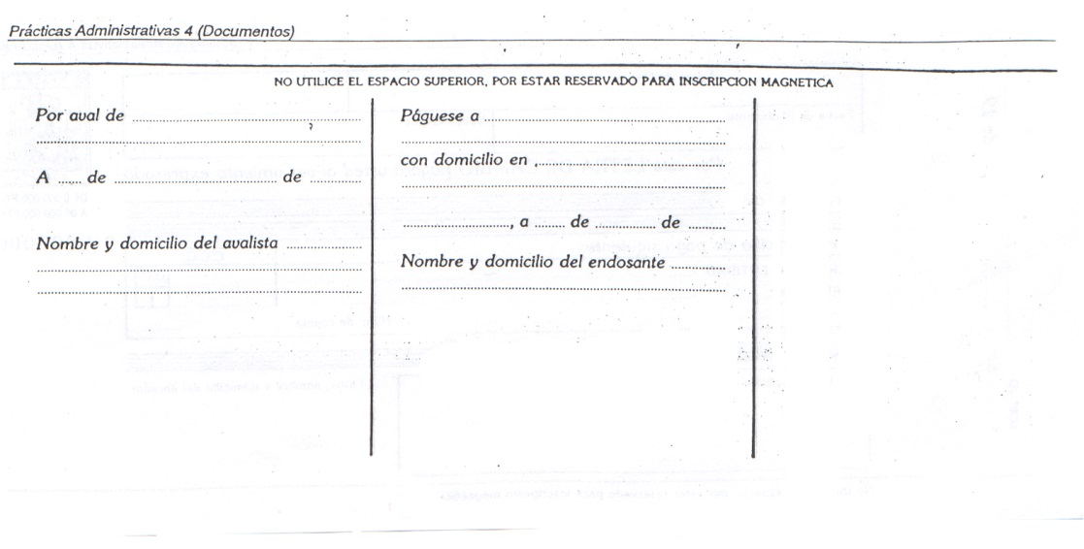
Gestión administrativa: proceso general en la compraventa
Fuente de financiación a c/plz
Vencimiento de la letra
- Fecha fija
- Plazo contado desde fecha
-A la vista
- A un plazo desde la vista
Parte posterior de la letra. Avalistas
Puede “endosarse” y transmitirse a un tercero
Cláusula “sin gastos” o “sin protesto” (ante notario)
Anterior
Contenidos
siguiente

Slide 15
2. Gestión fiscal: los impuestos de la empresa
IRPF o impuesto sobre la renta de las persona físicas en empresarios individuales (y profesionales)
Impuestos directos sobre la renta
Impuesto de Sociedades (IS) en las sociedades (SL, SA, etc)
Impuesto indirecto sobre el consumo
IVA o impuesto sobre el valor añadido, que se aplica sobre el precio de los bienes y servicios
Anterior
Contenidos
siguiente

Slide 16
Gestión administrativa: proceso general en la compraventa
IRPF
Impuesto directo que se aplica sobre la renta de las personas físicas, sean trabajadores por cuenta ajena o sean trabajadores por cuenta propia o autónomos
Dentro de las rentas que hay que sumar en el IRPF se encuentran diversos tipos de rentas:
Ingresos nómina, intereses que se han ganado, ganancias por venta de una casa, alquiler, rendimientos por desarrollar actividades como empresario…
Estimación | Métodos de calculo del rendimiento económico como empresario en el IRPF
Directa normal | Aquellos cuya cifra de negocios sea > 600.000€ Llevar contabilidad legal para calcular la diferencia entre ingresos y gastos
Directa simplificada | Cifra de negocios anual < 600.000€ Gastos de difícil justificación un 5%, permite amortizar de forma lineal, compras de bienes de inmovilizado <300€ se amorticen en un solo año llevándolo a gastos No deberá llevar contabilidad legal pero sí otros libros
Objetiva (módulos) | Las actividades que: establezca Hacienda, que no superen los 250.000€ de rendimiento, que no superen los 250.000€ de compras de bienes y servicios, no hayan renunciado al régimen simplificado de IVA, no sean un empresario que facture más de 125,000€ a otras empresas. Rendimiento: se paga una cantidad objetiva señalada por Hacienda (estimación)
Anterior
Contenidos
siguiente

Slide 17
2. Gestión fiscal: los impuestos de la empresa
Pagos fraccionados y declaraciones anuales de IRPF
→ El empresario individual deberá ir abonando en cada trimestre una pequeña cantidad
→ Pago fraccionado: cantidades a cuenta para la posterior declaración del año siguiente)
Estimación | Fechas pagos fraccionados | Cuantía o porcentaje del rendimiento
Directa normal | 1º Trimestre = hasta el 20 de abril 2º Trimestre = hasta el 20 de julio 3º Trimestre = hasta el 20 de octubre 4º Trimestre = hasta el 30 de enero | Del 20% del rendimiento neto obtenido desde el principio del año hasta el último día del trimestre A esa cantidad se le restará los pagos fraccionados abonados anteriormente
Directa simplificada
Objetiva (módulos) |  | 4% del rendimiento con carácter general 3% si son empresarios con un asalariado 2% si no dispone de asalariados
Y con carácter anual:
Declaración de Hacienda del 3 de mayo al 30 de junio
Declaración anual de operaciones con terceros en marzo aquellos empresarios que hubiesen realizado compras o ventas con algún cliente o proveedor > 3.006 €
Anterior
Contenidos
siguiente

Slide 18
2. Gestión fiscal: los impuestos de la empresa
Retenciones a cuenta del IRPF
Término que lleva a confusión con el pago fraccionado. El empresario lo entrega a Hacienda respecto al rendimiento de una tercera persona.
Retención | Tipos de retenciones
A trabajadores | La más conocida, se retiene en nómina
A profesionales | Sobre los profesionales autónomos si ofrece un servicio a otra empresa (actualmente un 15%, si es nuevo profesional un 7%)
En alquileres de locales | Si empresa está en local u oficina alquilada, hay que pagar un 19% a Hacienda del importe de alquiler, como una retención del IRPF a favor del arrendador
Otras | Los bancos retienen un 19% de los intereses bancarios
Estas retenciones que hacen las empresas a otros hay que ingresarlas trimestralmente en Hacienda, junto con una declaración anual final
Anterior
Contenidos
siguiente

Slide 19
2. Gestión fiscal: los impuestos de la empresa
El Impuesto de Sociedades (IS)
Impuesto sobre la renta por el que tributan las empresas en forma de sociedad: SL, SA, cooperativas, etc.
Sociedades obligación de llevar la contabilidad según el Plan General Contable
El IS no es progresivo como en la tabla del IRPF. El porcentaje es siempre el mismo
Tipo general | 25% s/ base imponible (ingresos- gastos)
Empresas de reducida dimensión tipo 1: con volumen de ventas < 10 millones de € | 25% por la base imponible
Empresas de reducida dimensión tipo II: con volumen de ventas < 5 millones de €, plantilla < 25 trabajadores y que mantengan o creen empleo | 25% por la base imponible
Sociedades de nueva creación a partir de 2013 (ver amplia 4) | 15% por los primeros 300.000€ durante 2 primeros años con beneficios 25% por el resto de la base
Anterior
Contenidos
siguiente

Slide 20
2. Gestión fiscal: los impuestos de la empresa
El IVA (impuesto sobre el valor añadido
Es un impuesto indirecto que grava el consumo (cualquier persona que realice una compra)
La empresa es intermediaria en el IVA → libro de facturas emitidas
Cuando la empresa compra o tienen un gasto soportan un IVA → libro de facturas recibidas
Diferencia entre IVA soportado (de compras-gastos) e IVA repercutido (de ventas-ingresos)
Verlo como un préstamo a 3 meses sin intereses. Existen pagos fraccionados trimestrales del IVA.
Tipos de IVA
Exento | 4% | 10 % | 21 %
Servicios médicos y sanitarios | Algunos alimentos de primera necesidad | Resto de alimentos | Tipo general para todos los productos, salvo que tenga un IVA reducido, superreducido o esté exento
Educación y formación | Libros | Bienes para agricultura y ganaderías, flores y plantas
Sociedades culturales y deportivas | Revistas y periódicos | Agua
Operaciones financieras | Medicamentos | Transporte de viajeros
Seguros | Productos para discapacitados | Bares y hoteles
Alquiler de viviendas | Viviendas de protección oficial | Viviendas nuevas
Anterior
Contenidos
siguiente

Slide 21
2. Gestión fiscal: los impuestos de la empresa
Régimen simplificado del IVA | Obligatorio para aquellos empresarios individuales que vayan por estimación objetiva o módulos en el IRPF Se aplican unos módulos fijos con independencia de los gastos e ingresos, en el IVA también se aplica un módulo fijo por las ventas. Podrá restar todo el IVA soportado. Podrá ser inferior a un mín. establecido para cada actividad
Recargo de equivalencia en el comercio minorista | Régimen de IVA obligatorio para el comercio minorista El comercio minorista paga un IVA más alto de lo normal a su proveedor y a cambio no tiene que presentar la declaración del IVA en Hacienda. Los recargos son del 0,5%, del 1,4% y del 5,2%. Ingresado por el proveedor en Hacienda.
Libros de IVA
Régimen General | Libros de registro de: facturas emitidas, facturas recibidas, bienes de inversión y operaciones intracomunitarias
Régimen Simplificado | Libro de registro de facturas recibidas. Conservar de forma ordenada los justificantes y las facturas
Recargo de equivalencia | No llevar ningún tipo de libro ni conservar las facturas
Anterior
Contenidos
siguiente

Slide 22
3. Gestión contable: libros obligatorios
Libros obligatorios según si es una sociedad o una empresa individual y para el último caso según la modalidad de cálculo del IRPF
Empresario individual en estimación directa normal | Empresario individual en simplificada | Empresario individual en módulos | Sociedades
Deben llevar la contabilidad siguiendo el PGC como si fuese una sociedad: Libro diario (se pueden realizar asientos resumen de un trimestre) Libro de inventario y cuentas anuales | Libro registro de ventas e ingresos Libro registro de compras y gastos Libro de registro de bienes de inversión | No tienen obligación de llevar ningún libro de contabilidad Pero sí conservar por orden de fechas y agrupadas por trimestres, las facturas emitidas y las facturas o justificantes recibidos, así como justificantes de módulos aplicados | Llevar contabilidad siguiendo PGC: Libro diario (se pueden realizar asientos resumen de un trimestre) Libro de inventario y cuentas anuales
Anterior
Contenidos

Slide 23
Amplía 1: “Prohibición de pago en efectivo mayor de 1.000€”
El 11 de julio de 2021 entró en vigor la nueva ley de prevención y lucha contra el fraude fiscal por la que se prohíbe el pago en efectivo de cantidades superiores a 1.000€
Afecta a personas que actúen como empresarios o profesionales, y no operaciones entre particulares o bien operaciones financieras con un banco.
Ninguna persona podrá pagar en efectivo más de 1.000€ a una empresa, ni una empresa a otra o particular.
Excepción cuando sea una persona física sin domicilio fiscal en España y no sea empresario o profesional con límite 10.000€ (por ejemplo un turista extranjero)
Efectivo: monedas, billetes, cheques al portador, pago telemático…
Sanción: 25% del importe abonado (sanción mínima 250€)
Exento quien denuncie el incumplimiento en el plazo de 3 meses desde el pago.
Si la operación se paga de forma fraccionada se aplicará la sanción igualmente
Conservar justificante de pago durante 5 años.
volver

